Slide 1

FORTNITE
By: Alexis Cormier

Slide 2
FORTNITE
Console:
Ordinateur
téléphone
Xbox
PS3
PS4
PS5
Switch
Etc.

Slide 3


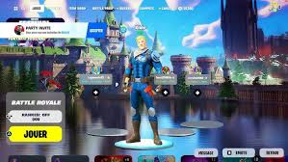
But du jeu
Survive
Tuer les autres joueurs

